Slide 1
Aktualitātes projektā Profesionāla sociālā darba attīstība pašvaldībās
09.03.2022.

Slide 2
NOTIKUMI
14.decembrī diskusija
‘Sociālā darba praksē ienestās domāšanas kļūdas – kurš un ko zaudē?’
Podcast sērija «Ne tikai par sociālo darbu»
‘Ekosociālais darbs Latvijā’
https://www.youtube.com/watch?v=rcqyLTMWIS0&fbclid=IwAR0WuBUm5kvCPQgM9yb6ZmfrCZhMifverWZZgAeFFNQndB0c1DWUVURG2-s
https://www.lm.gov.lv/lv/diskusijas

Slide 3
Marts – sociālā darba mēnesis
Pasākumi pašvaldībās, sagatavots piedāvājums par formām un idejām kā!
Izstāde – ‘Ceļamies kopā’ 1-21.marts Galerija ‘Centrs’
Podkāsts un raksts par ekosociālo darbu
LR1 ‘Ģimenes studija’

Slide 4
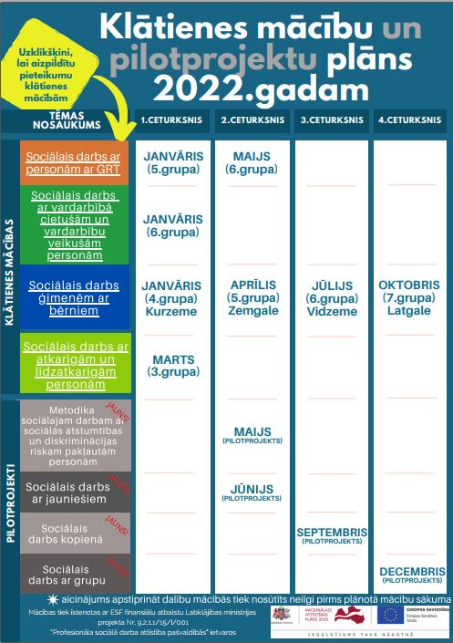
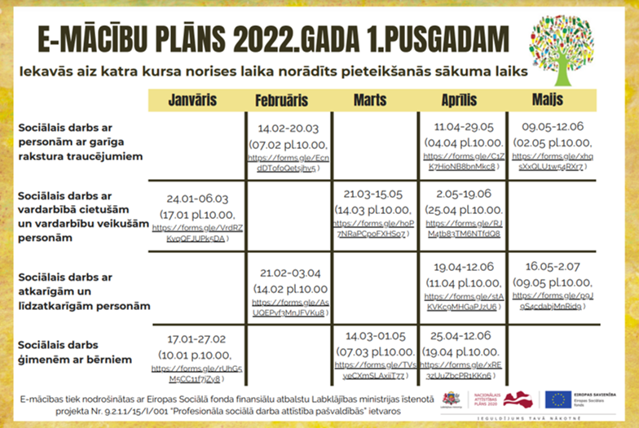
Mācību plāni
https://www.lm.gov.lv/lv/e-macibas-0
https://www.lm.gov.lv/lv/klatienes-macibas

Slide 5
TURPINĀM
METODIKAS
Sociālais darbs kopienā (Latvijas Lauku forums),
Sociālais darbs ar jauniešiem – SIA ‘C MODULIS’.
Sociālais darbs ar grupu –piegādātāju apvienība ‘AC Konsultācijas’ un ‘C Modulis’.
Sociālais darbs ar senioriem – arī otrais iepirkums beidzies bez rezultāta, izsludināsim atkārtoti, pārstrādājam tehnisko specifikāciju
IZSTRĀDĒ TEHNISKĀS SPECIFIKĀCIJAS
Sociālais darbs un psihosociālā konsultēšana krīzē
Darbs ar senioriem
Pētījumi:
Par ģimenes asistentu pakalpojuma īstenošanu pašvaldībās
Par sociālo dienestu sagatavotajiem atzinumiem bāriņtiesām, to saturu, faktu tālāku izmantošanu utml.
ĢIMENES ASISTENTA PAKALPOJUMA PILOTPROJEKTS
Pēc ATR p/v, kas pārņēmušas līgumsaistības (nebija iesaistītas līdz šim):
Aizkraukles novads (Neretas un Pļaviņu novadi)
Augšdaugavas novads (Ilūkstes un Daugavpils novadi)
Dienvidkurzemes novads (Aizputes novads)
Krāslavas novads (Dagdas novads)
Kuldīgas novads (Skrundas novads)
Ogres novads (Lielvārdes un Ikšķiles novadi)
Ropažu novads (Garkalnes novadi)
Talsu novads (Rojas novads)
Tukuma novads (Jaunpils novads)
Valmieras novads (Burtnieku novads)
TEHNISKO SPECIFIKĀCIJU IZSTRĀDE
Vadības kvalitātes modelis apvienots iepirkums
Ex-post pētījums
Izvērtējums par pašvaldību īstenoto darbu pandēmijas laikā
Ģimenes asistentu nākamās mācības (indikatīvi maijs)
PROCESĀ
Sociālā darba terminoloģijas vārdnīca (30.09.2022.)
Ģimenes asistenta pakalpojuma pilotprojekts
Izdevums «Sociālais darbs Latvija» 2022. un 2023. gadam
Konferenču, diskusiju un metodisko semināru tehniskais nodrošinājums (2022-2023)

